Slide 1


AI & NLP
Bevezetés a Természetes Nyelvű Szövegfeldolgozásba

Slide 2

TÉMÁK
01

Slide 3

TÉMÁK
Haladóbb megoldások
Aktuális kutatások, trendek
Jelenlegi akadályok
Etika az NLP-ben

Slide 4
HALADÓBB MEGOLDÁSOK
02

Slide 5
TRANSFORMER

Slide 6
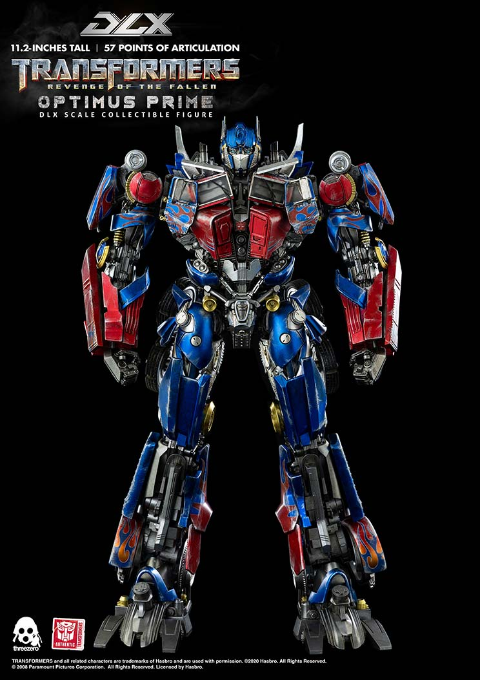
TRANSFORMER
Forrás: https://www.threezerohk.com/product/transformers-revenge-of-the-fallen-dlx-optimus-prime/

Slide 7
TRANSFORMER
Forrás: https://www.threezerohk.com/product/transformers-revenge-of-the-fallen-dlx-optimus-prime/

Slide 8
TRANSFORMER
2017-es architektúra
Alapjaiban változtatta meg az NLP területét és gondolkodásmódját
A state-of-the-art megoldások erre építenek
Fun fact: a többi ML domain-ben is használják (pl. computer vision)
Publikáció: Vaswani, A., Shazeer, N., Parmar, N., Uszkoreit, J., Jones, L., Gomez, A. N., ... & Polosukhin, I. (2017). Attention is all you need. arXiv preprint arXiv:1706.03762.
Több mint 18 ezer citation

Slide 9
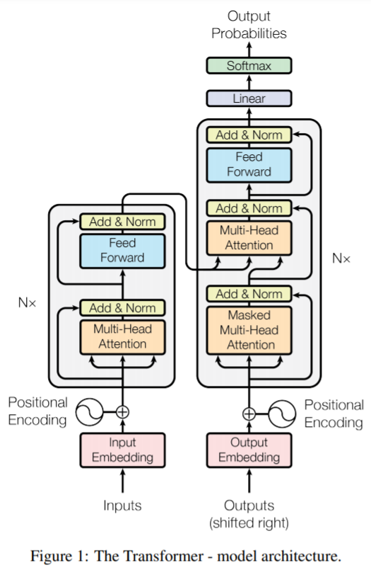
TRANSFORMER

Slide 10
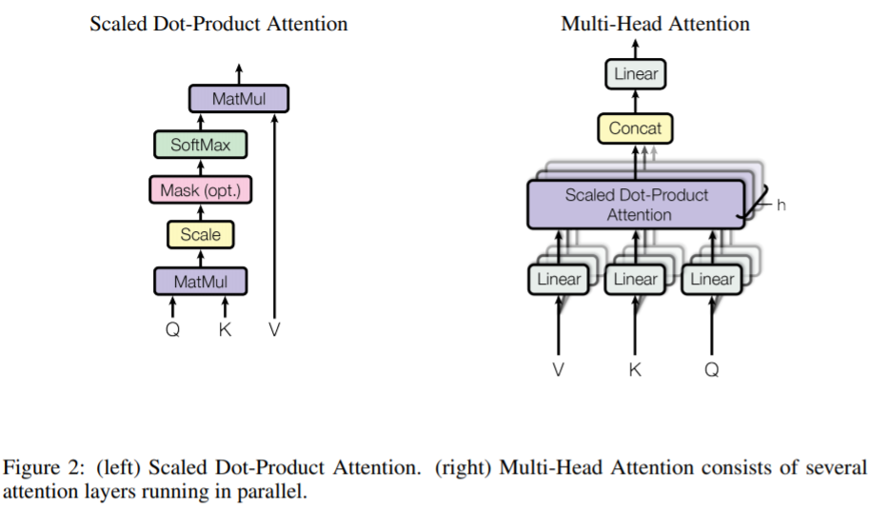
TRANSFORMER

Slide 11
TRANSFORMER
A state-of-the-art megoldások erre építenek:
Bert
RoBERTa
XLNet
MT-DNN
SpanBERT
VisualBERT
HUBERT

Slide 12
TRANSFORMER
A state-of-the-art megoldások erre építenek:
GPT
GPT-2
GPT3
Stb.

Slide 13
KUTATÁSOK, TRENDEK
03

Slide 14
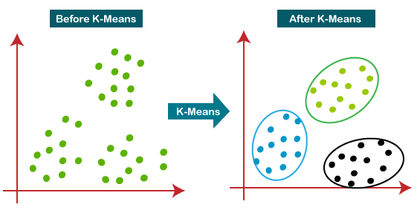
KUTATÁSOK, TRENDEK
Unsupervised NLP
Pl. klaszterezés
Forrás: https://www.javatpoint.com/k-means-clustering-algorithm-in-machine-learning

Slide 15
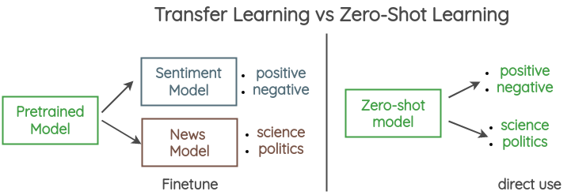
KUTATÁSOK, TRENDEK
Zero-shot learning
Forrás: https://amitness.com/2020/05/zero-shot-text-classification/

Slide 16
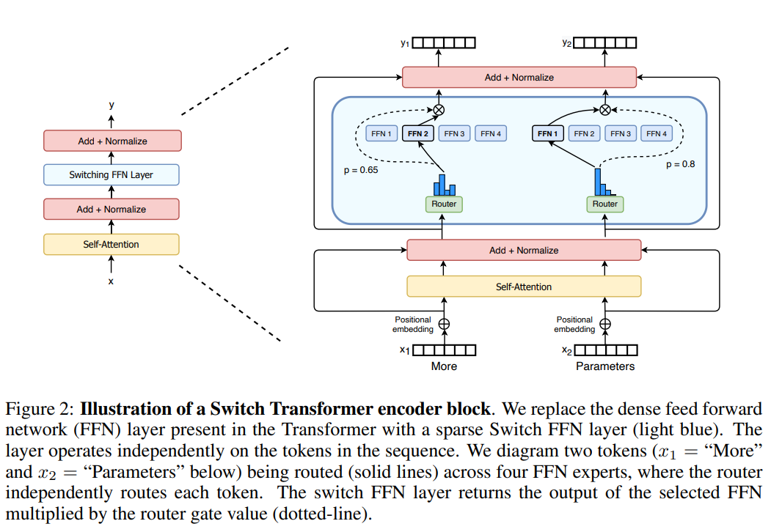
KUTATÁSOK, TRENDEK
Új transformer típusok
Pl. switch transformer
Forrás: Switch Transformers: Scaling to Trillion Parameter Models with Simple and Efficient Sparsity

Slide 17
KUTATÁSOK, TRENDEK
Question answering
Keyword extraction
Summarization

Slide 18
AKADÁLYOK
04

Slide 19
AKADÁLYOK
Natural Language Understanding
Szarkazmus
Kontextus alapú szinonima
Nagy - Méretes
Nagyszülő - ?
Nagy adatmennyiség

Slide 20
AKADÁLYOK
Ajánlott olvasmány:
https://medium.com/sciforce/biggest-open-problems-in-natural-language-processing-7eb101ccfc9
https://ruder.io/4-biggest-open-problems-in-nlp/
https://www.almeta.io/en/blog/hello-world/

Slide 21
ETIKA
05

Slide 22
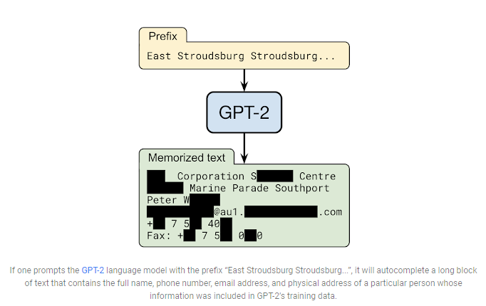
ETIKA
Nagy adatmennyiség a tanításhoz -> Nagy felelősség
Hasznos forrás: https://ai.googleblog.com/2020/12/privacy-considerations-in-large.html

Slide 23
ETIKA
Különösen nagy gond ez a publikus modellek esetén
API-n keresztül elérhető
Interneten megosztott model
„Bias”
Népcsoport
Nemi identitás
Vallás
stb.

Slide 24
ETIKA
„Bias”
„She is a nurse. He is a doctor.”
„According to machine learning models, lawful is to Christianity as terrorist is to Islamic.”
Ajánlott olvasmány:
https://towardsdatascience.com/bias-in-natural-language-processing-nlp-a-dangerous-but-fixable-problem-7d01a12cf0f7
http://ai.stanford.edu/blog/bias-nlp/

Slide 25


KÖSZÖNÖM A FIGYELMET!
Bármilyen egyéb kérdés esetén!
Lakatos Róbert
lakatos.robert@it.unideb.hu
Bogacsovics Gergő
bogacsovics.gergo@inf.unideb.hu
Debreceni Egyetem Informatikai Kar

